Slide 1
Коррекция нарушений слоговой структуры речи Занятие №17 «Трехсложные слова с закрытым слогом (7-й тип слоговой структуры)»
Подготовила: Салиндер Ксения Сергеевна
учитель-логопед МБДОУ д/с «Оленёнок»
п. Тазовский

Slide 2
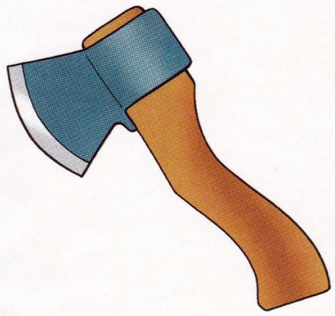
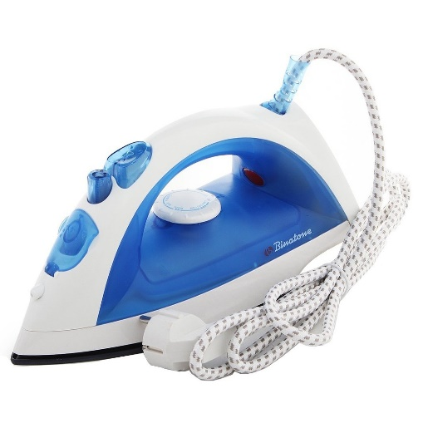
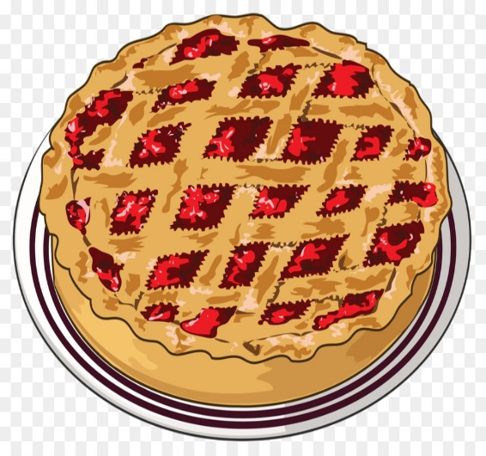
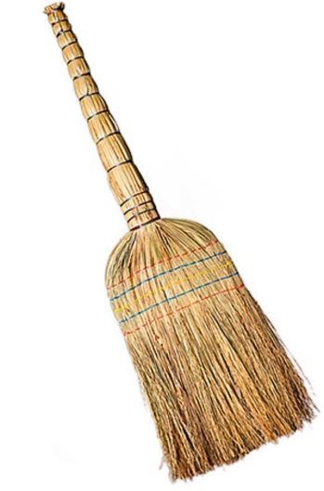
Игра «Подумай и ответь»
Ход игры: Перед ребенком – предметные картинки. Взрослый говорит: «Я буду задавать вопрос, а ты – отвечать на него и показывать подходящую картинку.»
Взрослый | Ребенок
Чем рубят дрова? Чем копают яму? Чем гладят бельё? Чем подметают пол? Чем мама угощает детей? Чем Катя кормит кошку? Чем мама красит губы? | Топором Лопатой Утюгом Веником Пирогом Молоком Помадой.

Slide 3
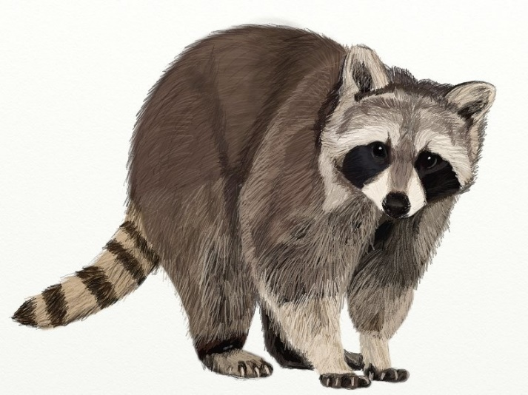
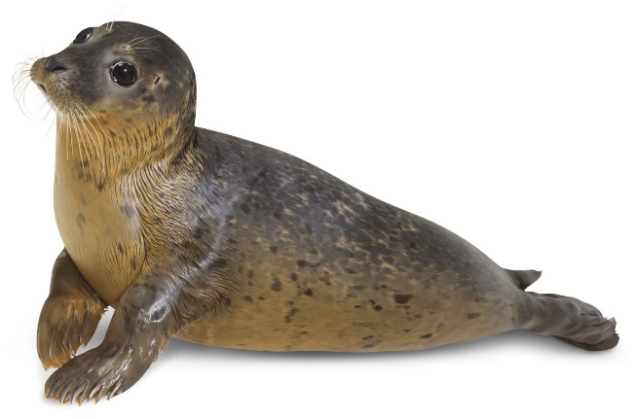
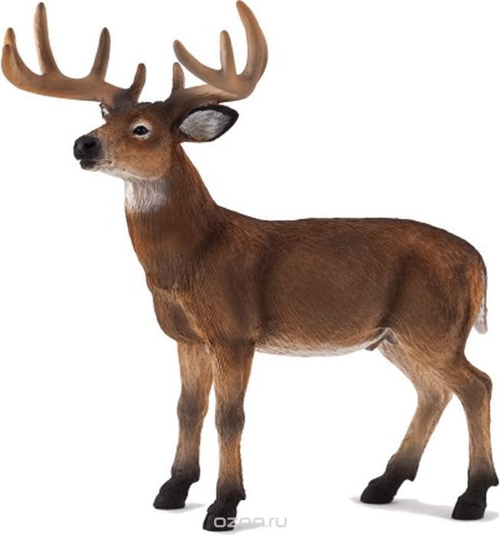
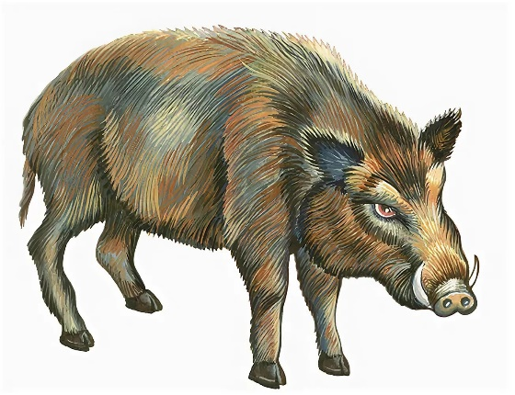
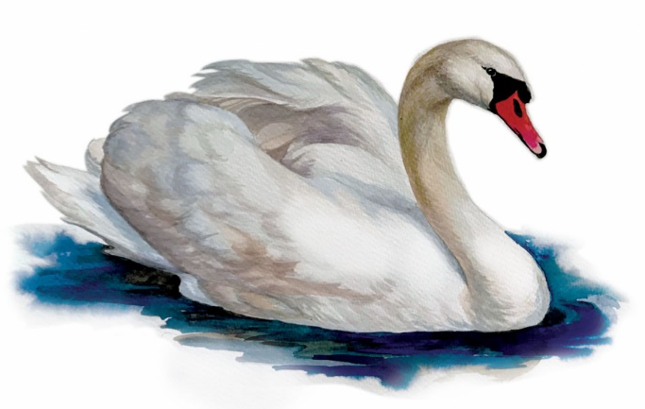
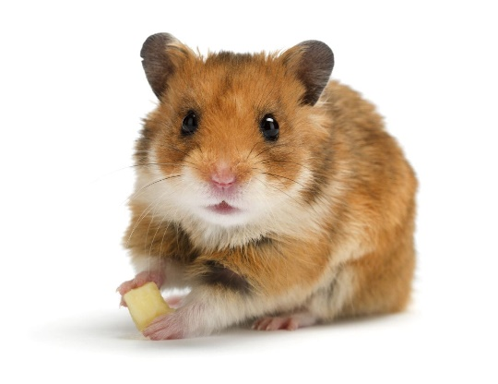
Игра «В зоопарке»
Ход игры: Перед ребенком – картинки с изображением животных. Взрослый говорит: «Назови картинки, а потом скажи, за кем ухаживают работники зоопарка.»
Ребенок
За тюленем. За енотом. За оленем. За хомяком. За лебедем. За кабаном.

Slide 4
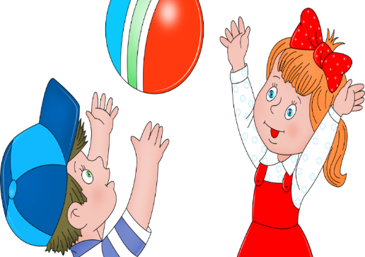
Упражнение «Назови и сделай»
Ход игры: Взрослый говорит: «Ты будешь бросать мне мяч и называть приставку (начало слова), а я – возвращать мяч и заканчивать слово. Потом ты скажешь слово полностью и изобразишь нужное действие.»
Ребенок | Взрослый | Ребенок
за | бегать носить ходить водить катить | забегать заносить заходить заводить закатить

Slide 5
Упражнение «Назови и сделай»
Ход игры: Взрослый говорит: «Ты будешь бросать мне мяч и называть приставку (начало слова), а я – возвращать мяч и заканчивать слово. Потом ты скажешь слово полностью и изобразишь нужное действие.»
Ребенок | Взрослый | Ребенок
у | бегать носить ходить водить катить | убегать уносить уходить уводить укатить

Slide 6
Упражнение «Назови и сделай»
Ход игры: Взрослый говорит: «Ты будешь бросать мне мяч и называть приставку (начало слова), а я – возвращать мяч и заканчивать слово. Потом ты скажешь слово полностью и изобразишь нужное действие.»
Ребенок | Взрослый | Ребенок
вы | бегать носить ходить водить катить | выбегать выносить выходить выводить выкатить

